Slide 1

グラフィックスAPIの抽象化
研修課題
原田 滉大・Sim Luigi
2022.05.02

Slide 2
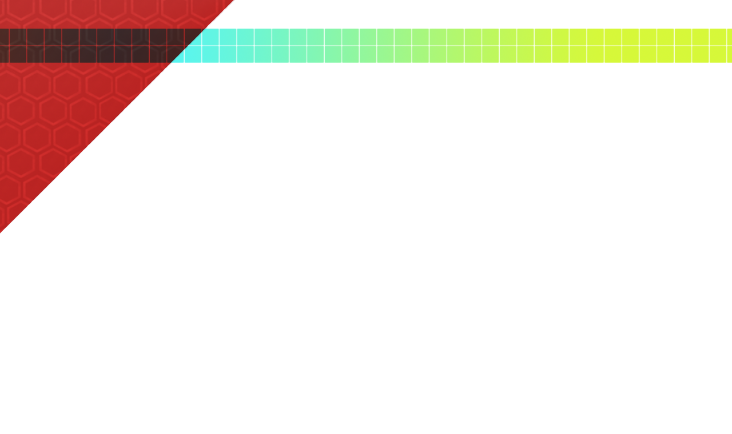
目次
目標
役割分担
作品解説

Slide 3
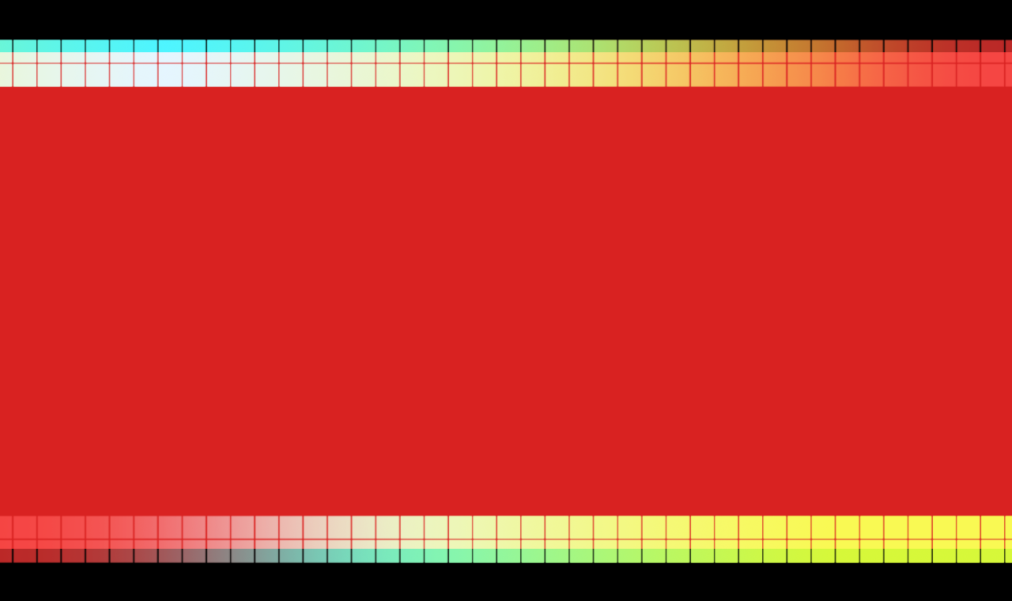
目標
グラフィックスAPI の違いを吸収する
抽象化レイヤーを設計・実装

Slide 4
目標達成度
できたこと
抽象化：ユーザー入力でランタイムAPIの切り替え
独立したサンプルアプリケーションで導入
シャドウマッピング
できなかったこと
ユーザー側からメモリーアロケーターのオーバーライド
マルチスレッドを使った大量のオブジェクト描画
これから
glfwでWindows以外の対応
Vulkan、OpenGLなどのAPI実装

Slide 5
役割分担

Slide 6
役割分担
シム：
Applicationクラス（Bridgeデザインパターン参考）
メニュー処理
APIの切り替え
D3D11: 画面クリアまで
レンダーコンテクスト
レンダラー
スワップチェーン

Slide 7
役割分担
原田：
抽象化設計・インターフェース
D3D11：画面クリアからオブジェクト描画
D3D12：パイプライン作成・実装
シャドウマッピング

Slide 8
作品解説

Slide 9
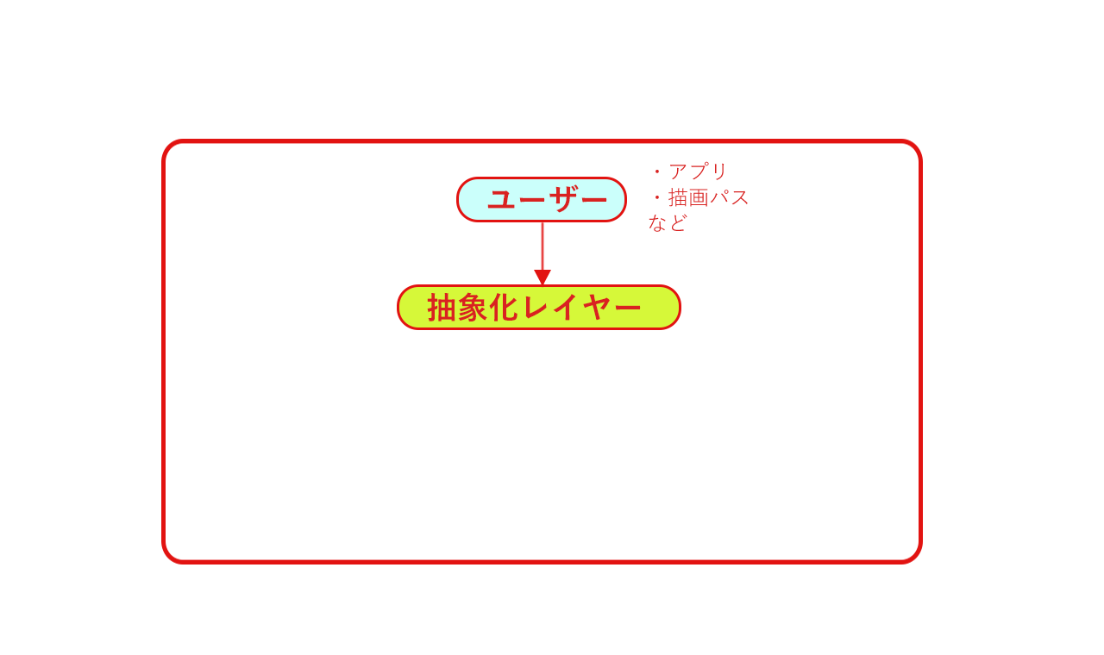
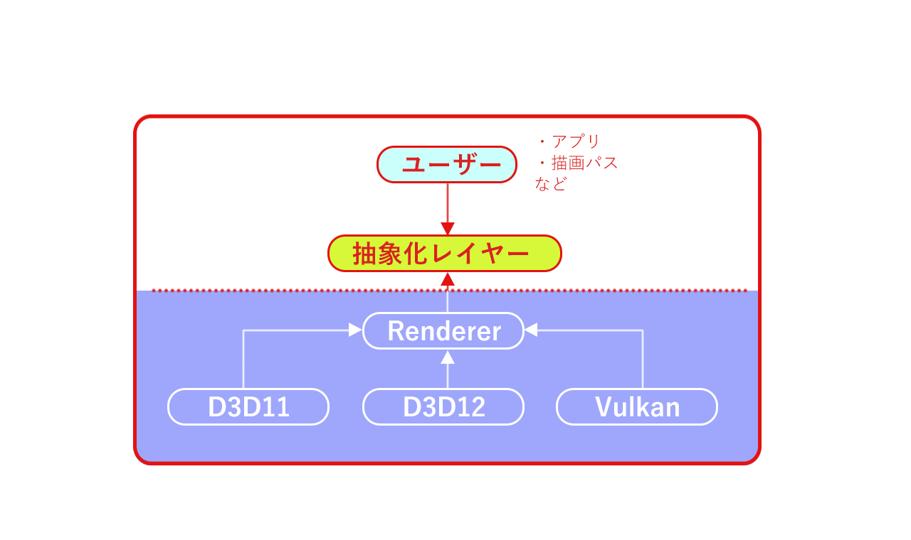
基本設計

Slide 10
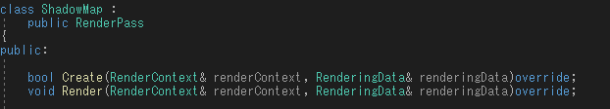

設計詳細
描画までの流れ
ユーザーが描画パスを作成する
描画パスをRendererに追加する
上から順番に実行される

Slide 11
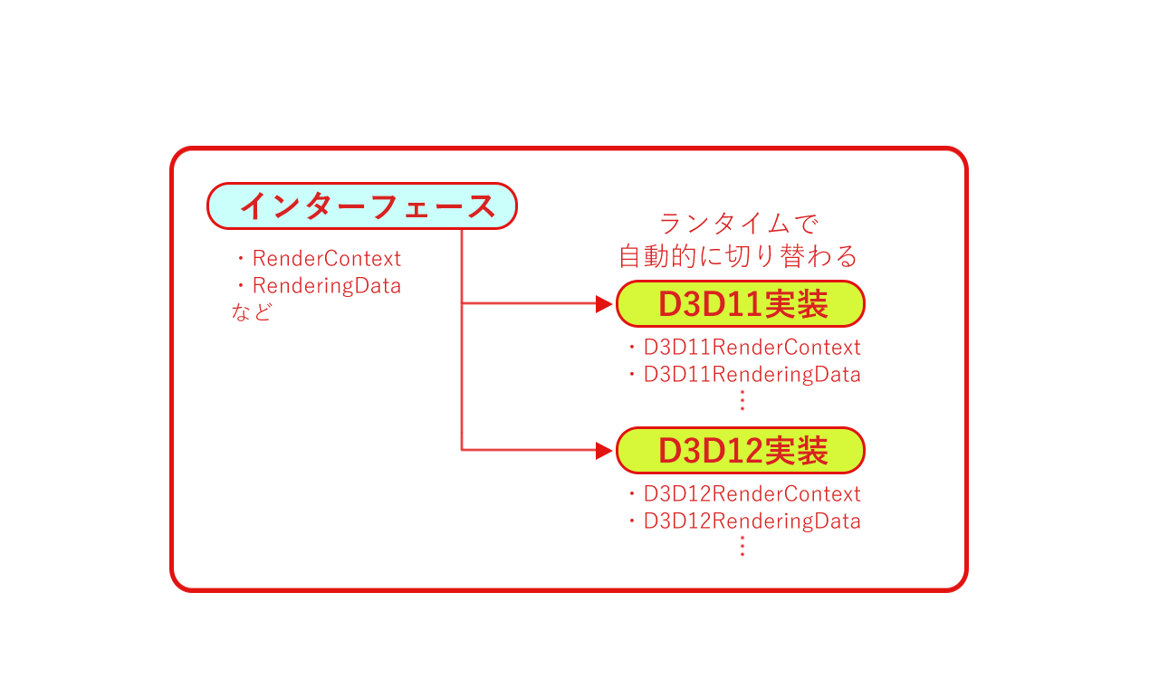
設計詳細
ランタイムAPI切り替え：
メニュー操作でD3D11・D3D12切り替え可能

Slide 12
設計詳細
マルチスレッド
コマンドリストをユーザーが管理できるように設計
複数生成してマルチスレッドでコマンドを積むことができるように
現状はコマンドを積むスレッドと実行用のスレッドのみ
Thread1 描画コマンドをコマンドリストに追加
Thread2 コマンドリストの実行とリセット

Slide 13
ご清聴ありがとうございました

